Slide 1
‏جلسه‌ی ۸
۸
‏احتمال برای علم داده
‏زبان عدم قطعیت؛ پایه‌ی آمار و یادگیری ماشین
‏ترم دوم: علم داده | کیوان محمودی

Slide 2
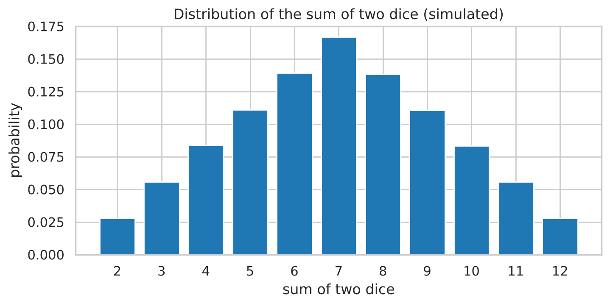
‏شبیه‌سازی: احتمال با کامپیوتر
‏یک میلیون پرتاب دو تاس: احتمال جمع ۷ برابر ۰٫۱۶۶۷ شد، دقیقاً همان ۶/۳۶. وقتی محاسبه‌ی دقیق سخت است، شبیه‌سازی کنید.

Slide 3
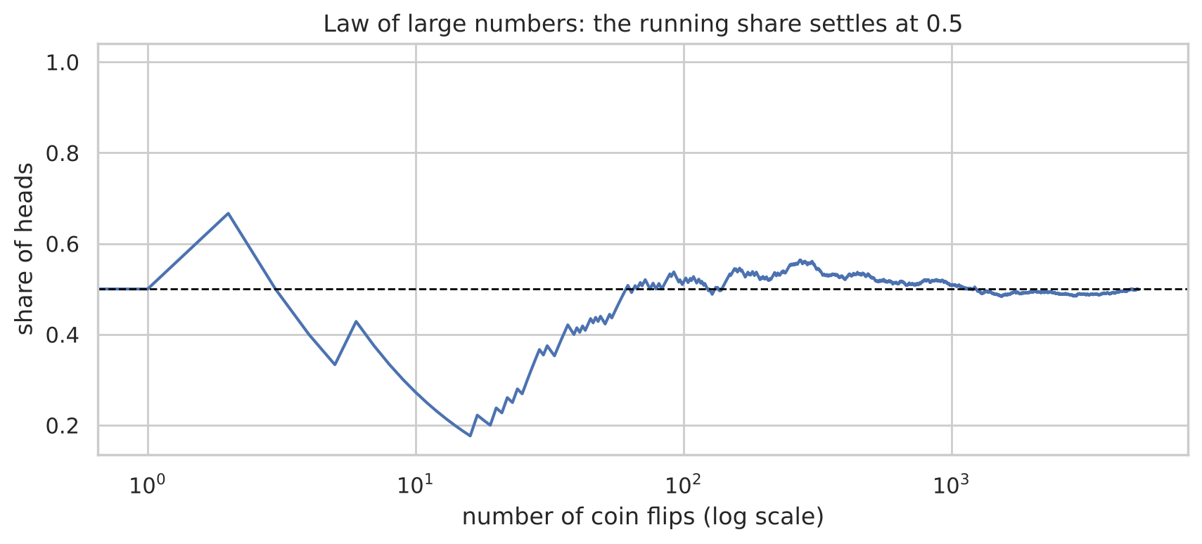
‏قانون اعداد بزرگ
‏با افزایش تکرار، فراوانی نسبی به احتمال واقعی نزدیک می‌شود. به همین دلیل نتیجه‌گیری از نمونه‌ی کوچک خطرناک است.

Slide 4
‏شهود ما در احتمال اغلب اشتباه می‌کند
۹۷٪
۲۵۳
۵۰٪
‏همین احتمال در کلاس ۵۰ نفره
‏جفت مختلف در کلاس ۲۳ نفره
‏احتمال تولد یکسان دو نفر در کلاس ۲۳ نفره
‏بیشتر افراد حدس می‌زنند حدود ۵٪. شبیه‌سازی یک راه مطمئن برای بررسی شهود است.

Slide 5
‏احتمال شرطی و استقلال
‏P(survived | male)
۳
‏P(survived | female)
۲
‏P(survived)‎
۱
‏۱۹٪؛ پس جنسیت و زنده ماندن مستقل نیستند
‏۷۴٪
‏۳۸٪ مسافران تایتانیک زنده ماندند

Slide 6
‏قضیه‌ی بیز: آزمایش مثبت شد، بیمارم؟
‏آزمایش مثبت | ‏تعداد | ‏
‏۹۵ | ‏۱۰۰ | ‏بیمار (۱٪)
‏۴۹۵ | ‏۹۹۰۰ | ‏سالم (۹۹٪)
‏۵۹۰ | ‏۱۰٬۰۰۰ | ‏جمع
‏حساسیت ۹۵٪ و مثبت کاذب ۵٪. از ۵۹۰ نتیجه‌ی مثبت فقط ۹۵ نفر بیمارند: P(‎بیمار | مثبت) ≈ ۱۶٪. نادیده گرفتن نرخ پایه، خطای رایجی است.

Slide 7
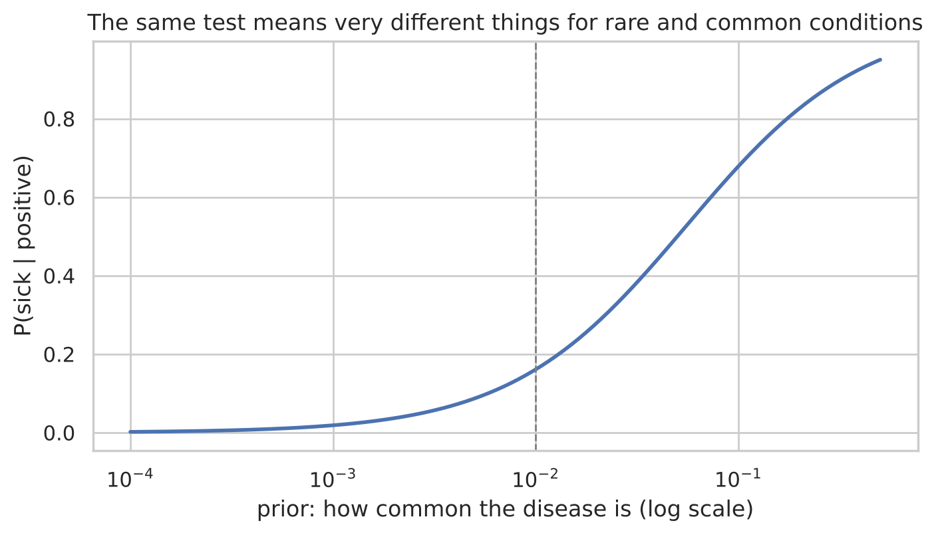
‏معنای یک آزمایش به نرخ پایه بستگی دارد
‏همین منطق در یادگیری ماشین: مدل تشخیص تقلب با دقت بالا، روی داده‌ای با ۰٫۱٪ تقلب، هشدار کاذب زیادی می‌سازد.

Slide 8
‏توزیع‌های مهم
‏مثال | ‏چه چیزی را مدل می‌کند | ‏توزیع
‏کلیک روی تبلیغ | ‏یک آزمایش با دو نتیجه | ‏برنولی
‏خریدار از ۱۰۰ بازدیدکننده | ‏تعداد موفقیت در n آزمایش | ‏دوجمله‌ای
‏سفارش در یک ساعت | ‏تعداد رخداد در یک بازه | ‏پواسون
‏قد، خطای اندازه‌گیری | ‏مجموع اثرهای کوچک زیاد | ‏نرمال
‏فاصله‌ی دو سفارش | ‏زمان انتظار تا رخداد بعدی | ‏نمایی
‏در scipy.stats همه یک رابط دارند: pmf/pdf، cdf، ppf، sf و rvs.

Slide 9
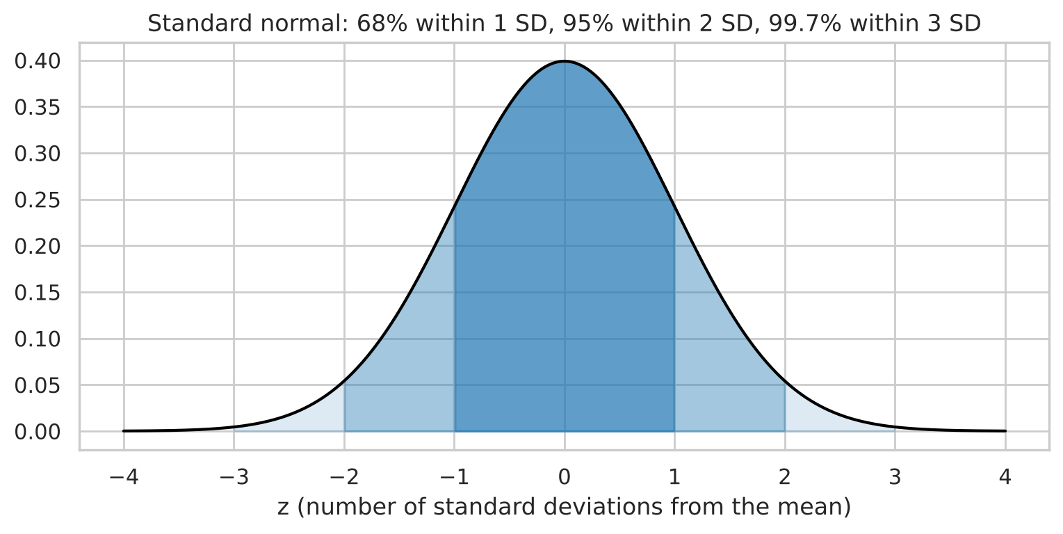
‏توزیع نرمال: قاعده‌ی ۶۸-۹۵-۹۹٫۷
‏قد با میانگین ۱۷۴ و انحراف معیار ۷: حدود ۱٪ بلندتر از ۱۹۰ سانتی‌متر؛ صدک ۹۰ برابر ۱۸۳ سانتی‌متر (ppf).

Slide 10
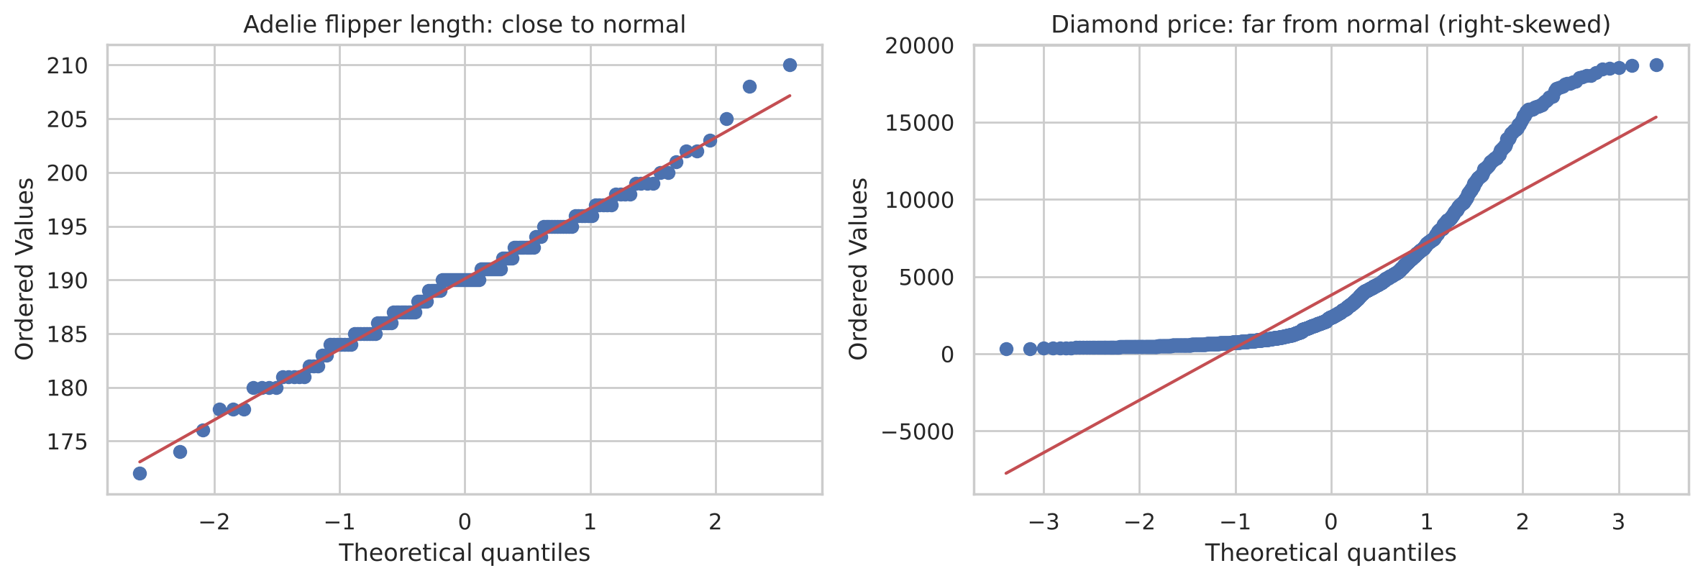
‏آیا داده‌ی واقعی نرمال است؟
‏در نمودار Q-Q، نقاط روی خط یعنی تقریباً نرمال. طول باله‌ی پنگوئن‌ها نرمال است؛ قیمت الماس اصلاً نیست.

Slide 11
‏جمع‌بندی و تمرین
‏وقتی محاسبه سخت است، شبیه‌سازی کنید
۱
‏در احتمال شرطی و بیز، همیشه به نرخ پایه توجه کنید
۲
‏امید ریاضی میانگین بلندمدت است؛ واریانس میزان ریسک
۳
‏تمرین: احتمال حداقل ۳ شیر پشت سر هم در ۱۰ پرتاب سکه
۴
‏تمرین: اگر آزمایش دوم هم مثبت شود، احتمال بیماری چقدر است؟
۵
‏نوت‌بوک: notebooks/08_probability.ipynb
۶

